Slide 1

শুভেচ্ছা

Slide 2
শিক্ষক পরিচিতি
মোঃ আব্দুল হান্নান
সহকারি শিক্ষক তাহের মাধ্যমিক বিদ্যালয়
ভেড়ামারা কুষ্টিয়া।
আই ডি নং ২৯

Slide 3

পাঠপরিচিতি
বাংলাদেশ ও বিশ্বপরিচয়
সপ্তম শ্রেনী
আধ্যায় দুই
পাঠ দুই

Slide 4
শিখনফল
১।রাষ্ট্রভাষ কি বলতে পারবে।
২।রাষ্ট্রভাষা আন্দোলনের কারন গুলো বলতে পারবে।
৩।তরুনদের মধ্যে কারা রাষ্ট্রভাষা আন্দলনে নেতৃত্ব দিয়েছিল বর্ণনা করতে পারবে।

Slide 5
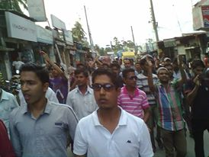
গ
ঘ
অ, আ ক খ

Slide 6
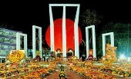
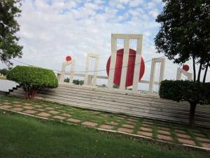

Slide 7
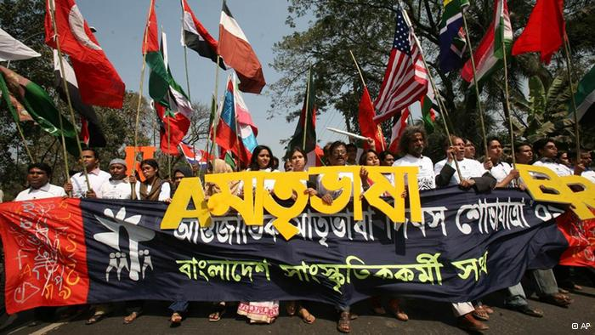
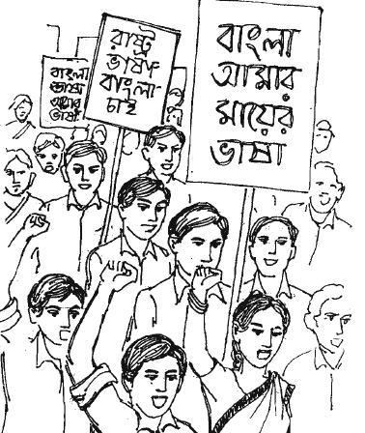

Slide 8


আজকের পাঠ
রাষ্ট্রভাষা আন্দোলন

Slide 9
পাকিস্তানের ততকালীন মোট জনসংখ্যা ছিল ৬কোটি ৯০লক্ষ।এর মধ্যে ৪
কোটি ৪০লক্ষ বাঙালি।বাকি আড়াই কোটি মানুষের মাতৃভাষা কিন্তু উর্দু
ছিলনা বিভিন্ন ভাষাভাষির মানুষ ছিল।অথচ বাঙালিরা কিন্তু কেবল
বাংলাকে রাষ্ট্রভাষা করার দাবি করে নি।তারা উর্দুর পাশাপাশি রাষ্ট্রভাষা
হিসেবে বাংলারও স্বীকৃতি চেয়েছিল।
তরুনদের মধ্যে উল্লেখযোগ্য ছিল,কাজী গোলাম মাহাবুব,শওকত আলী,
গাজ়ীঊল হক,আব্দূল মতিন,শেখ মজ়িবুররহমান প্রমুখ।

Slide 10
একক কাজ
ভাষা আন্দোলনের ফলাফল সম্পর্কে ধারনা তোমার নিজের
ভাষায় লিখ।

Slide 11

মুল্যায়ন
ভাষা আন্দোলনে শহিদ কয়েকজনের নাম বল।
প্রথম শহিদ মিনারটি কত তারিখে তৈরি হয়েছিল?
কত সালে পাকিস্তানের রাষ্ট্রভাষা হিসেবে বাংলা স্বীকৃতি পায়?

Slide 12
বাড়ির কাজ
পাকিস্তান গনপরিষদে বাঙালি যে,সদস্য বাংলাভাষার দাবি
উপস্থাপন করেছিলেন তারনাম কি?বাড়ী কোথায় লিখ।

Slide 13
ধন্যবাদ

